Slide 1


Sistema Operacional
Andreza Barcaro e Valesca Barbosa
andrezabarcaro@gmail.com
valescaaraujo994@gmail.com

Slide 2

Conteúdo Programático
IMPORTANTE
Software livre
Introdução aos Sistemas Operacionais
Conceitos e características
Histórico Linux (Evolução cronológica)
Estrutura
Distribuições Existentes Linux
Aplicações modo gráfico e modo caractere
Linux no mercado (Empresas que utilizam Linux)

Slide 3
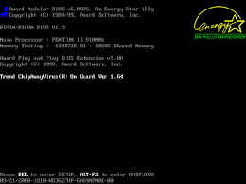
Sistema de Inicialização do Sistema Operacional
Quando você liga o computador, o primeiro programa executado é, geralmente, um conjunto de instruções armazenadas na memória ROM. Este código examina o hardware do sistema para ter certeza de que tudo está funcionando corretamente.
IMPORTANTE

Slide 4
IMPORTANTE
Sistema de Inicialização do Sistema Operacional
Este autoteste, conhecido como POST (power-on self test) verifica a CPU, a memória, a BIOS (Basic Input Output System - Sistema de Entrada e Saída Binário ), procura por erros e armazena o resultado em uma memória especial. Ao completar o POST, o software carregado na memória ROM (às vezes chamado de BIOS ou firmware) ativa as unidades de disco do computador.

Slide 5
Sistema de Inicialização do Sistema Operacional
Na maioria dos computadores modernos, quando o computador ativa o disco rígido ele encontra o trecho inicial do sistema operacional, conhecido como bootstrap loader (sistema de inicialização).
IMPORTANTE

Slide 6
Bootstrap loader
Ele carrega o sistema operacional na memória e permite que ele comece a operar. Em sua forma mais básica, o bootstrap configura os pequenos programas de driver que fazem interface e controlam os vários subsistemas de hardware do computador.
IMPORTANTE

Slide 7
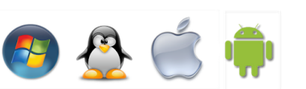
Bootstrap loader
Ele configura as partes da memória que contêm o sistema operacional, as informações de usuário e os aplicativos. Ele também estabelece as estruturas de dados responsáveis pelos inúmeros sinais, flags e semáforos que são usados para a comunicação com (e entre) os subsistemas e aplicativos do computador. Então ele entrega o controle do computador ao sistema operacional.
IMPORTANTE

Slide 8

Sistema Operacional
Sistema Operacional, nada mais é do que um software de gerenciamento do hardware. Além de fazer este gerenciamento, ele também é responsável pela gestão de dados de outros programas e acesso a estes dados.
IMPORTANTE

Slide 9
Por que um Sistema Operacional è importante?
São importantes porque permitem que você interaja e dê ordem ao computador. Sem um sistema operacional um computador é inútil.
Sem o sistema operacional, você não teria a plataforma que carrega os programas que possibilitam escrever uma carta, escutar música, navegar na internet ou enviar um e-mail
IMPORTANTE

Slide 10
Sistema Operacional
Uma das atribuições do sistema operacional é carregar na memória e providenciar a execução dos programas que o usuário solicita. Mesmo quando um programa qualquer está em execução, o sistema operacional pode continuar trabalhando.

Slide 11
Sistema Operacional
Por exemplo, muitos programas precisam realizar acesso ao teclado, vídeo e impressora, assim como acessos ao disco para ler e gravar arquivos. Todos esses acessos são realizados pelo sistema operacional, que fica o tempo todo ativo, prestando serviços aos programas que estão sendo executados.

Slide 12
Funções básicas do sistema Operacional
IMPORTANTE
Fornecer uma interface com o usuário.
Gerenciar a operação dos dispositivos de hardware do computador.
Gerenciar e manter o sistema de arquivos
Dar suporte aos programas que são executados

Slide 13
Fornecer a interação com o usuário
Sistema operacional é quem fornece a interação entre você e o seu computador. Você manipula o teclado e o mouse. Quem recebe essas tecladas e mexidas do mouse é o sistema operacional.

Slide 14
Gerencia a operação dos dispositivos do hardware e computador
Ele percebe que esses dispositivos foram acionados e responde através da modificação das informações que estão na tela do computador.

Slide 15
Gerencia e mantem o sistema de arquivo
O sistema de arquivos é o conjunto de hardware que tem por objetivo armazenar as informações por tempo indeterminado.
Ou seja, mesmo depois que você desliga um computador, as informações previamente salvas ficam armazenadas em algum dispositivo. Na maioria das vezes, um disco rígido.

Slide 16
Dar suporte aos programas executados
Neste caso Sistema operacional tem que deixar o PC organizado para uma única grande finalidade: executar programas.
Organiza o editor de textos, o navegador da Internet, o programa de mensagens instantâneas, o download de arquivos e aquele joguinho de cartas, todos executando ao mesmo tempo, não é lá uma tarefa das mais triviais.
IMPORTANTE

Slide 17
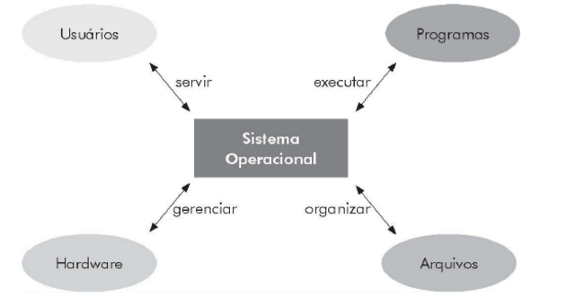
Exemplo da função básica do sistema Operacional
IMPORTANTE

Slide 18
O Sistema Operacional é uma coleção de programas que :
IMPORTANTE
Enfatizando, os Sistemas Operacionais controlam, gerenciam e estabilizam todos os aplicativos e recursos da máquina ou dispositivo que o usuário usufrui. Todo este controle é feito pela utilização de uma interface gráfica, o que facilita a usabilidade do usuário. Outro ponto extremamente importante é: o Sistema Operacional existe para trabalhar em "segundo plano", dando suporte aos recursos que necessitamos e acesso a programas que usamos no cotidiano.

Slide 19
Tipos de Sistema Operacional
Existem 4 tipos básicos de sistemas operacionais e são divididos em categorias, de acordo com os seus recursos, tipo de dispositivos que controlam e aplicativos que suportam.
IMPORTANTE

Slide 20
RTOS-Real Time Operating System-
Sistema operacional de tempo real
Usado para controlar máquinas, instrumentos científicos e sistemas industriais. Normalmente, um RTOS não tem uma interface para o usuário muito simples e não é destinado para o usuário final.
IMPORTANTE

Slide 21
RTOS-Real Time Operating System-
Sistema operacional de tempo real
IMPORTANTE
A função do RTOS é gerenciar os recursos do computador para que uma operação específica seja sempre executada durante um mesmo período de tempo. É projetado especialmente para rodar aplicações com extrema precisão e alto grau de confiabilidade. Muito utilizado para mecatrônica.

Slide 22
IMPORTANTE
Monousuário-Monotarefa:
O sistema operacional foi criado para que um único usuário possa fazer uma coisa de cada vez.
Resumindo, é quando a máquina ou dispositivo pode ser utilizado somente por um usuário por vez. Um bom exemplo disso, é o famoso MS-DOS.

Slide 23
IMPORTANTE
Monousuário-Multitarefa:
Este tipo de sistema operacional é o mais utilizado em computadores desktops, notebooks.
As plataformas Microsoft Windows e Apple MacOS são exemplos de sistemas operacionais que permitem que um único usuário utilize diversos programas ao mesmo tempo.

Slide 24
IMPORTANTE
Multiusuário:
Um SO multiusuário permite que diversos usuários utilizem simultaneamente os recursos do computador. O sistema operacional deve se certificar de que as solicitações de vários usuários estejam balanceadas e autenticadas.

Slide 25
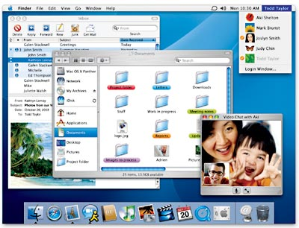
Multiusuário:
Cada um dos programas utilizados deve dispor de recursos suficientes e separados, de forma que o problema de um usuário não afete toda a comunidade de usuários. Unix, VMS e sistemas operacionais mainframe como o MVS são exemplos de sistemas operacionais multiusuário.

Slide 26
SO multiusuário e monousuário de rede
O Windows Server e o Novell Open Enterprise Server podem suportar centenas ou milhares de usuários em rede, mas os sistemas operacionais em si não são sistemas multiusuário de verdade.
O administrador do sistema é o único "usuário" do Windows Server ou do Novell Open Enterprise Server. O suporte à rede e todos os usuários remotos são, do ponto de vista do sistema operacional, um programa sendo executado pelo administrador.

Slide 27

Alguns exemplos de sistemas operacionais
Windows: http://windows.microsoft.com/pt-br/windows/home
Unix - http://www.unix.org/Linux;
Oracle Solaris:http://hub.opensolaris.org/bin/view/Main/
Android - http://www.android.com/
OS X - http://www.apple.com/br/osx/.

Slide 28
Tipos de sistemas operacionais
Sistemas modo texto puro (DOS, Unix).
Sistemas com interface gráfica (Windows, GNU/Linux).
Sistemas puramente gráficos (Windows,Vista, Seven, Mac OS-X).
IMPORTANTE

Slide 29
Sistema para usuário comum
Estação de trabalho, home, media center (Win Seven Home Edition, Ubuntu, Kurumin, etc.).

Slide 30
Servidor de internet, servidor de arquivos, impressoras, controle de usuários, banco de dados, etc. (Ex. Ubuntu Server Edition, Win 2008 Server, win server 2012).
Sistema para servidores

Slide 31
História do SOS
Um dos primeiros SOs se encaixavam no sistema de bibliotecas de funções, traduzidas para bibliotecas de sistema.
Em 1961, o primeiro SO - CTSS – Compatible Time-Sharing System, com compartilhamento de tempo. Criado por Fernando Corbató, do MIT!
1969: Ken Thompson e Dennis Ritchie, pesquisadores dos Bell Labs, criam a primeira versão do UNIX.

Slide 32
História do SOS
 1981: A Microsoft lança o MS-DOS, um sistema operacional comprado da empresa Seattle Computer Products em 1980.
 1984: A Apple lança o sistema operacional Macintosh OS 1.0, o primeiro a ter uma interface gráfica totalmente incorporada ao sistema.

Slide 33
História do SOS
 1991: Linus Torvalds, um estudante de graduação finlandês, inicia o desenvolvimento do Linux, lançando na rede Usenet o kernel 0.01, logo abraçado por centenas de programadores ao redor do mundo.
 1993: a Microsoft lança o Windows NT, o primeiro sistema 32 bits da empresa e seu primeiro sistema servidor.

Slide 34
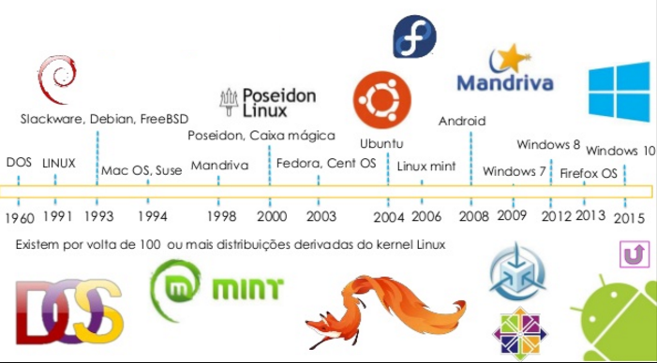
Linha cronológica de lançamento do SO

Slide 35
Linha cronológica de lançamento do SO
Multiusuário: Vários usuários podem operar a máquina ao mesmo tempo.
O problema vírus com Linux é praticamente inexistente.
O Linux é muito utilizado em Servidores por ser seguro e estável.

Slide 36
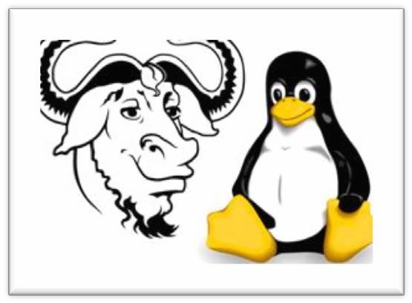
IMPORTANTE
Produto GNU
O sistema operacional GNU é um sistema de software livre completo, compatível com o Unix. GNU significa “GNU's Not Unix” (GNU Não é Unix). Richard Stallman fez o Anúncio Inicial do Projeto GNU em setembro de 1983. fonte: Wikipedia

Slide 37
Filosofia do Projeto GNU
Todos têm os seguintes direitos:
 Executar o programa
 Estudar e mudar o código fonte do programa
 Distribuir cópias exatas
 Distribuir cópias de versões modificadas
IMPORTANTE

Slide 38
Código-fonte
É um conjunto de instruções baseado em uma linguagem de programação que, depois de compilado ou interpretado, forma um software. Tendo acesso ao código-fonte, é possível saber como determinado programa ou recurso de software foi desenvolvido.
IMPORTANTE

Slide 39
Programa do Projeto GNU
 DotGNU
 GIMP
 Sodipodi
 Inkscape
 Gzip
 G++-
 LilyPond
 Gpaint
IMPORTANTE

Slide 40
É todo aquele software que pode ser: executado para qualquer propósito, copiado, alterado e redistribuído
O que é software livre?
IMPORTANTE

Slide 41
Linux é usado principalmente em servidores, cerca de 90% da internet é alimentada por servidores Linux. Isso ocorre porque o Linux é rápido, seguro e gratuito. A maioria dos vírus é criado para rodar no WINDOWS, e não no Linux esse é um dos motivos para o S.O ser mais rápido e seguro.
Linux

Slide 42
Como o Linux não possui custos com licenças e também é muito mais seguro, muitas empresas utilizam o sistema operacional, então o profissional que estuda e manja de verdade certamente está preparado para trabalhar em qualquer empresa de T.I falta muitos profissionais nessa área ainda
Linux

Slide 43
Repositórios: servidores que armazena os pacotes, o repositório também pode estar em outro local, tipo um cd-rom.
Pacotes: são programas, bibliotecas, papeis de parede, icones, um pacote pode conter várias coisas. Os pacotes ficam dentro dos repositórios.
IMPORTANTE
Repositórios e pacotes

Slide 44
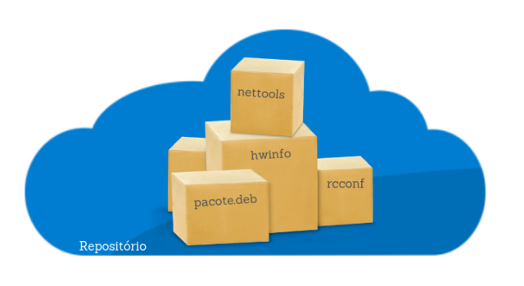
Repositórios e pacotes

Slide 45
IMPORTANTE
TIPOS DE REPOSITÓRIO
main: O repositório principal, que inclui os softwares suportados oficialmente pela equipe do Ubuntu. Este repositório inclui um número relativamente pequeno de pacotes, incluindo os pacotes do GNOME (e os outros softwares instalados por padrão), os pacotes de internacionalização e alguns poucos pacotes adicionais. É basicamente o mesmo conteúdo da versão em DVD.
restricted: Este repositório inclui os drivers da nVidia, da ATI e alguns módulos adicionais para o kernel (agrupados no pacote “linux-restricted-modules”) que possuem o código-fonte fechado, ou possuem restrições com relação à modificação ou distribuição. Agrupá-los em um repositório separado foi a solução encontrada pela equipe do Ubuntu para poder distribuí-los como parte da distribuição.

Slide 46
IMPORTANTE
TIPOS DE REPOSITÓRIO
universe: Como o nome sugere, o Universe inclui quase todos os demais pacotes, um conjunto que ultrapassa a marca dos 20 GB de arquivos. Ele é basicamente um snapshot do repositório do Debian Unstable, que recebe uma rodada de testes e correções antes de ser disponibilizado ao público. A grande diferença em relação aos pacotes do repositório main é que eles não são oficialmente suportados pela equipe de desenvolvimento; são apenas oferecidos como um extra. A maior parte do trabalho de manutenção do repositório Universe é feito por voluntários, incluindo aí o trabalho realizado pela equipe do Debian.
multiverse: É uma derivação do Universe, que agrupa softwares distribuídos sob licenças “não livres”, que possuam alguma restrição com relação à modificação ou distribuição. Inclui diversos codecs, emuladores, plugins, programas diversos e até mesmo alguns drivers de impressora. Assim como no caso do restricted, o multiverse foi criado para permitir que estes pacotes pudessem ser incluídos na distribuição, sem que “contaminassem” os repositórios principais.

Slide 47
TIPOS DE REPOSITÓRIO
IMPORTANTE
partner: Este é um repositório mantido pela Canonical (sem relação direta com o Ubuntu) para disponibilizar componentes licenciados. Ele inclui o “adobe-flashplugin”, que instala o suporte a flash no Firefox e pacotes de documentação para alguns codecs comerciais vendidos no http://shop.canonical.com.

Slide 48
Sistema operacional linux
O Linux é um software livre, pois adota a licença GPL. A sigla GPL se refere à “ General Public License” (Licença Pública Geral), idealizada por Richard Matthew Stallman. É a licença mais utilizada no que diz respeito a projetos de software livre.
IMPORTANTE

Slide 49
Surgimento do linux
O nome Linux surgiu da mistura de Linus + Unix. Linus é o nome do criador do Linux, Linus Torvalds. Linux foi baseado no Unix, mas foi reescrito do zero. Seu intuito é ser um sistema operacional livre e uma alternativa aos sistemas pagos.

Slide 50
Liberdades defendidas pelo Software Livre
Um software e considerado livre se todos os seus usuários tiverem os quatro pilares liberdades:
Liberdade de executar o software, para qualquer propósito.
Liberdade de estudar como o software funciona, e adaptá-lo às suas necessidades. Acesso ao código fonte é um pré-requisito para esta liberdade.
A liberdade de redistribuir cópias de modo que possamos beneficiar o próximo.
A liberdade de aperfeiçoar o software, e liberar os seus aperfeiçoamentos, de modo que toda a comunidade se beneficie.

Slide 51
O Kernel
O kernel é o núcleo, encarregado de controlar o acesso à memória, componentes de hardware, gerenciar o tempo do processador.É a base sobre a qual rodam os programas e módulos do dispositivo.

Slide 52
Servidor X
O servidor X é o servidor gráfico que trabalha sobre o kernel.
As interfaces gráficas geradas para Linux trabalham sobre ele.
Exemplos de interfaces gráficas: KDE, Gnome, WindowMaker, FluxBox, Xfce, etc.
IMPORTANTE

Slide 53
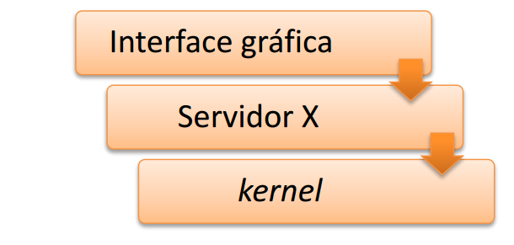
Esquema gráfico: kernel, Servidor X e Interface Gráfico
IMPORTANTE

Slide 54
Servidor X
O servidor gráfico é responsável pelo acesso a placa de vídeo e as imagens que são mostradas no nosso monitor. Mesmo no modo gráfico, temos acesso aos recursos do modo texto.
IMPORTANTE

Slide 55
IMPORTANTE
Características do Linux
Multiprocessado: suporta ser gerenciado por mais de um processador físico, multitarefa, multiusuário, multiplataforma .
Um único usuário raiz (root) com poderes administrativos, suporta vários terminais.
Estrutura de diretórios baseado no Sistema Operacional Unix;
As configurações do sistema são realizadas através de arquivos texto, os chamados arquivos de configuração (.conf) e tarefas são executadas através de arquivos com comandos chamados de scripts;

Slide 56
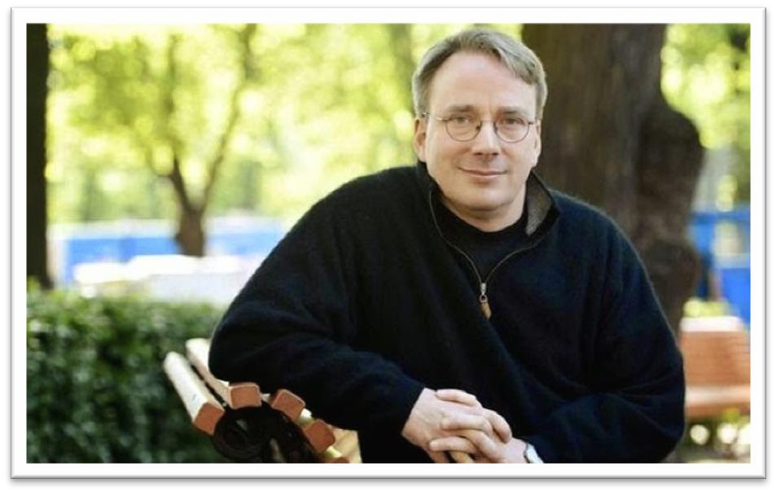
Origem do Linux
O Linux foi desenvolvido por Linus Benedict Torvalds em 1991. Torvalds na época era um estudante finlandês. Quando Linus Torvalds desenvolveu o kernel do Linux ele não visava ganhar dinheiro, ele só queria desenvolver um kernel de um Sistema Operacional para o seu próprio uso.
O Kernel do Linux é baseado em outro sistema operacional chamado de Unix, que existe no mercado há mais de quatro décadas.

Slide 57
IMPORTANTE
O que é uma Distribuição Linux
É um sistema operacional UNIX-Like, que inclui o Kernel Linux e outros softwares de aplicação.
As Distros (distribuições) são mantidas por organizações comerciais.

Slide 58

Algumas Distribuições
 Debian
 Gentto
 Mandriva
 Ubuntu
 Conectiva
 Fedora
 Knoppix
 Slackware
 Kurumin
 RedHat
 Suse

Slide 59
Versão do Kernel
No linux, o kernel está dividido em 2 partes, sendo um no modo texto e outro no modo gráfico.
K E R N E L 5.7.5, onde: 5 é a versão, 3 é a distribuição e o 5 indica a estabilidade

Slide 60
Versão do Kernel
A atual versão do Kernel é a 5.7.5, lançada em 22/06/20, que traz suporte a novos hardwares (GPU), maior quantidade de endereçamento IPv4 e suporte para teclado e touchpad MacBook e MacBook Pro.

Slide 61
Diferenças entre os Distros
Live CD: pode ser executado a partir do CD
Live USB: inicia o sistema opracional a partir do USB

Slide 62
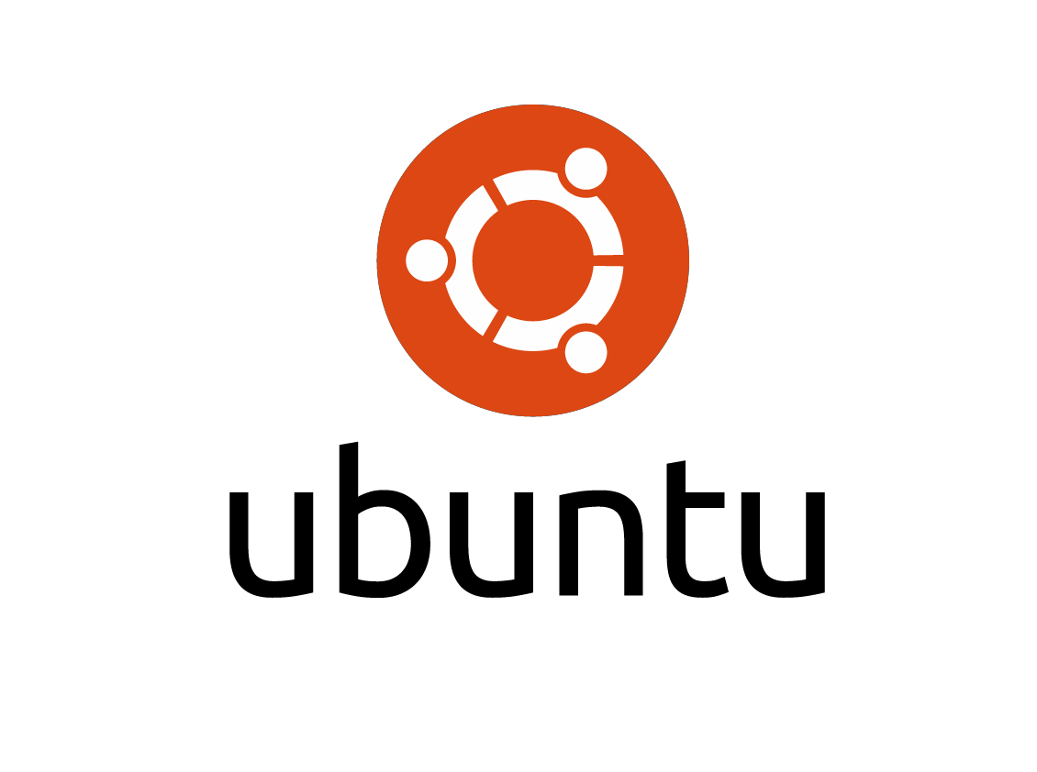
Distros
 É uma derivação da distribuição Debian e vem da empresa Canonical
 Palavra Ubuntu significa Humanidade
 Gerenciador de Janelas baseado em
Unix

Slide 63
IMPORTANTE
Caracteristicas do Sistema Operacional
 Multiprocessado
 Multitarefa
 Multiusuário
 Multiplataforma
 Um único user (root) com permissão de Adm
 Suporte a várias sessões
 Estrutura de diretórios baseada em UNIX
 Configurações do sistema são realizadas por meio de arquivos de texto (.conf)

Slide 64
Aplicações modo gráfico e modo texto
No Sistema Operacional Linux, temos dois tipos de aplicações, são elas:
Aplicações em modo gráfico: são aquelas aplicações que podemos visualizar e interagir através de uma interface gráfica (janelas), utilizando mouse, menus, ícones, etc.
Aplicações em modo texto: são aplicações que são executadas a partir de linha de comando no terminal (a chamada “tela preta”). Elas não permitem a interação do usuário com dispositivos como mouse.

Slide 65
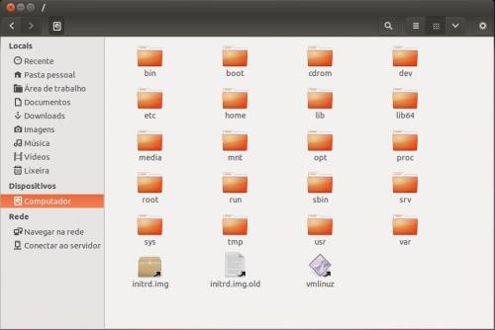
Aplicações modo gráfico

Slide 66
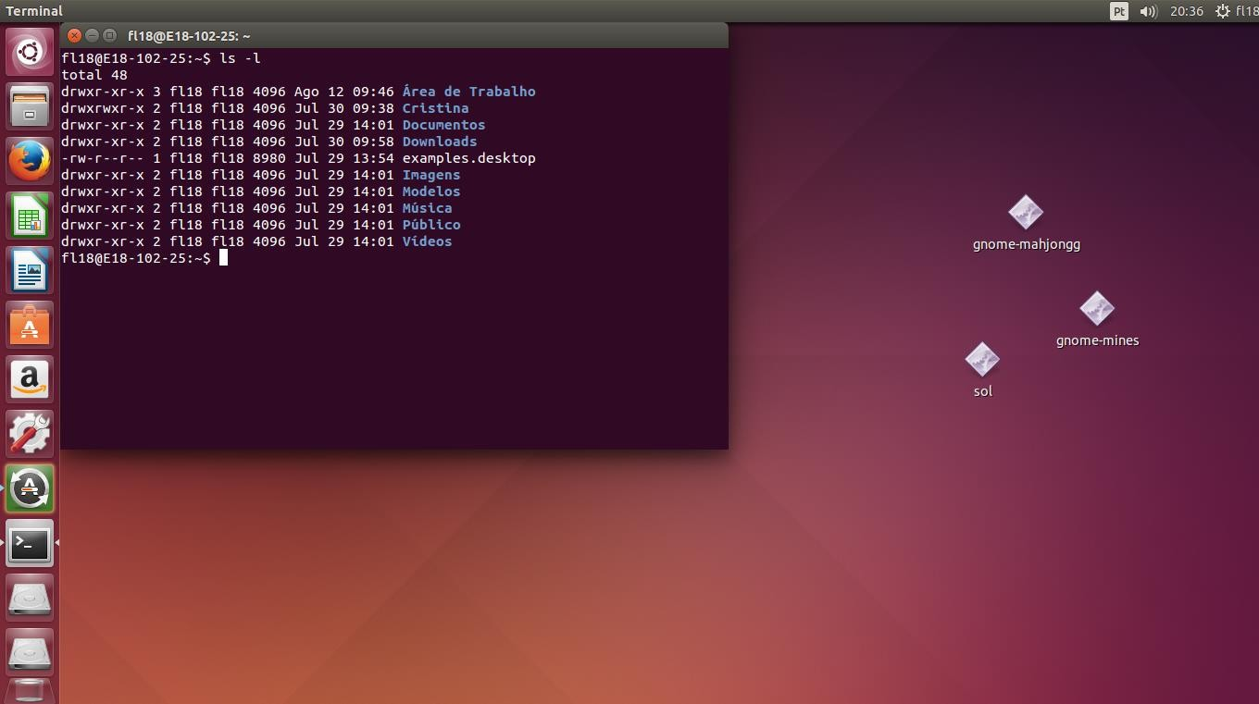
Aplicações modo texto

Slide 67
Você com certeza deve ter um Sistema Operacional
Linux em sua casa e nem sabe. Por exemplo:
Os eletrodomésticos que temos em casa podem ter Linux;
As TV’s inteligentes chamadas de SMART que acessam a internet tem um kernel de Linux instalada. É só olhar no manual para você visualizar a versão do kernel, licença, entre outros.
Muitas escolas municipais adotaram o Linux nos seus laboratórios de informática, os governos federal e estadual também utilizam Linux em diversos projetos e órgãos.

Slide 68

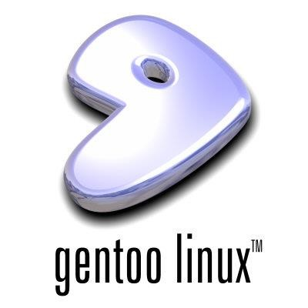
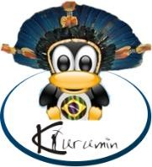


DISTRIBUIÇÃO UBUNTU
A empresa Canonical disponibiliza algumas versões da distribuição Ubuntu para propósitos diferentes. Segundo a Canonical o Ubuntu é sempre gratuito.

Slide 69
A palavra Ubuntu
A palavra Ubuntu vem das línguas Zulu e Xhosa. Uma tradução aproximada do princípio do Ubuntu é “Humanidade para com os outros”. A tradução mais comum e direta na língua portuguesa é: “Humanidade para todos”, porém, encontramos outras, tais como“A crença em um vínculo de partilha universal que conecta toda a humanidade”.“Sou o que sou pelo que nós somos”A distribuição Ubuntu traz o espírito desta palavra para o mundo do software livre.

Slide 70
Versionamento e lançamento das distribuições Ubuntu
A Canonical lança uma nova versão para servidores e desktops a cada seis meses. A distribuição Ubuntu visa segurança, ou seja, você tem atualizações de segurança por pelo menos 18 meses para desktops e servidores. É disponibilizada uma versão denominada LTS (Longo Tempo de Suporte), onde se tem três anos de suporte para desktops, e cinco anos para servidores.

Slide 71
Versionamento e lançamento das distribuições Ubuntu
A Canonical utiliza a data em que o pacote de programas é liberado para gerar o número da versão da distribuição. Assim, o primeiro número corresponde ao ano, e o segundo ao mês.
A primeira versão foi a 4.10, anunciada por Mark Richard Shuttleworth, o fundador da empresa Canonical em 20 de outubro de 2004, chamada Warty Warthog (porco africano verruguento).

Slide 72
Hardware necessário para Instalação do Ubuntu.
Segundo a Canonical o hardware mínimo necessário para instalação da distribuição Ubuntu é:
Memória RAM: 1GB.
HD: 4GB de espaço livre.

Slide 73
Gerenciadores de Janela
Um gerenciador de janelas é um software responsável por realizar a montagem do nosso ambiente desktop conhecido como área de trabalho.

Slide 74
Exemplos de Gerenciadores de Janelas
Entre os mais conhecidos estão: Unity, Gnome, KDE, Fluxbox, Openbox, BlackBox, entre outros. O gerenciador de janelas Unity é o padrão da distribuição Ubuntu a partir da versão 11.04.

Slide 75
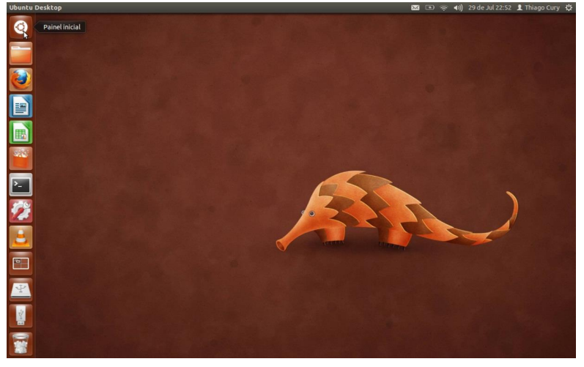

Slide 76










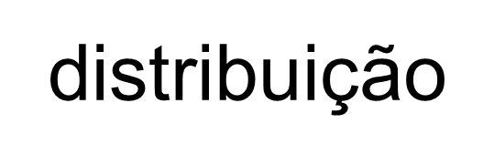

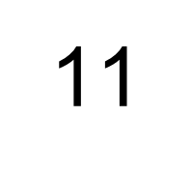


Utilizado novamente nas novas distribuições (17.10).
KDE: Muitos programas instalados, muito poluido.
Fluxbox: Mais rápido, ideal para máquinas mais antigas.
Window Maker: Rápido e eficiente, utilizado em computadores antigos.
Xfce: Tem as funcionalidades do Gnome com a
leveza do FluxBox.
13

Slide 77

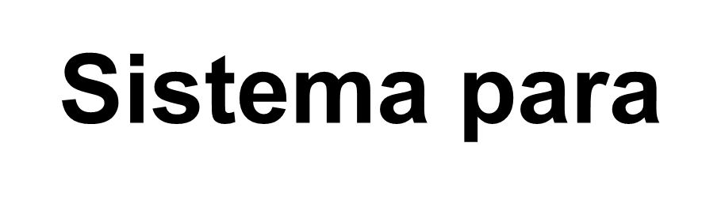
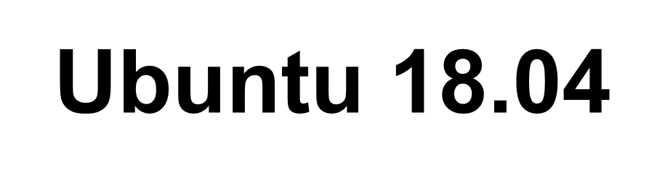
Processador: mínimo 2GHz dual core ou superior;
Memória: recomendado 2GB;
HD: recomendado 25GB;
Placa de vídeo on-board, recomendado off-board;
Monitor: resolução 1024×768 ou superior
Necessário CD-Rom ou DVD-Rom ou USB;
21
Acesso à internet para atualizações.

Slide 78
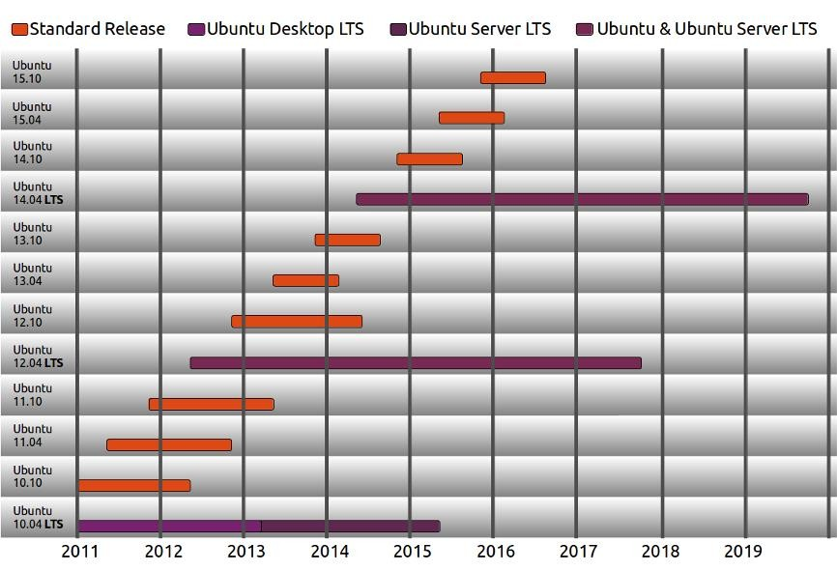
Atualizações do Ubuntu

Slide 79

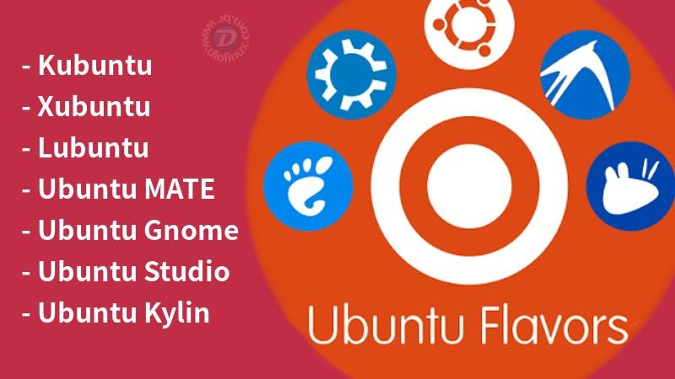
Conheça algumas dessas distribuições:

Slide 80


Kubuntu
O Kubuntu oferece a experiência do KDE,
um sistema bonito para uso doméstico e no escritório.

Slide 81



Lubuntu
Lubuntu é um sabor leve, rápido e moderno do
Ubuntu, usando o LXQt como seu ambiente de desktop padrão. O Lubuntu costumava usar o LXDE como seu ambiente de desktop padrão.

Slide 82
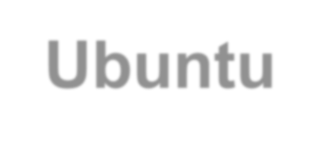

Ubuntu Budgie
O Ubuntu Budgie fornece o ambiente de desktop
Budgie que se concentra na simplicidade e elegância. Ele fornece uma interface tradicional baseada em metáfora da área de trabalho, utilizando um sistema personalizável baseado em
painel, baseado em
menus.
25

Slide 83


Ubuntu Mate
O Ubuntu MATE expressa a simplicidade de um
ambiente de desktop clássico. O Ubuntu MATE é a continuação da área de trabalho do GNOME 2, que era a área de trabalho padrão do Ubuntu até outubro de 2010.

Slide 84


Ubuntu Studio
O Ubuntu Studio é uma versão de criação de
conteúdo multimídia do Ubuntu, destinado ao profissional ou profissional de áudio, vídeo e gráfico.

Slide 85

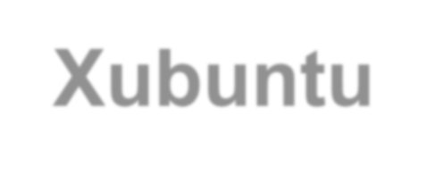
Xubuntu
O Xubuntu é um sistema operacional elegante e
fácil de usar. O Xubuntu vem com o Xfce, que é um ambiente de desktop estável, leve e configurável.

Slide 86
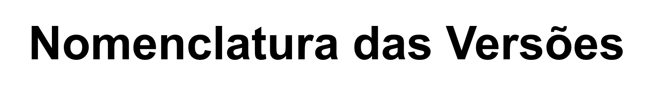
Ubuntu 4.10: The Warty Warthog (O Porco-africano Verruguento)
Ubuntu 5.04: The Hoary Hedghog (O Ouriço Grisalho)
Ubuntu 5.10: The Breezy Badger (O Texugo Fresco)
Ubuntu 6.06 LTS: The Dapper Drake (O Pato Doméstico Estiloso)
Ubuntu 6.10: The Edgy Eft (A Salamandra Hi-tec)
Ubuntu 7.04: The Feisty Fawn (O Jovem Bravo Cervo)

Slide 87
Ubuntu 7.10: The Gutsy Gibbon (O Macaquinho Corajoso)
Ubuntu 8.04 LTS: The Hardy Heron (A Garça Durona)
Ubuntu 8.10: The Intrepid Ibex (O Bode Intrépido)
Ubuntu 9.04: The Jaunty Jackalope (O Coelho Elegante)
Ubuntu 9.10: The Karmic Koala (O Koala Kármico)
Ubuntu 10.04 LTS: The Lucid Lynx (O Lince Lúcido)
Ubuntu 10.10: The Maverick Meerkat (O Suricato Vagabundo)

Slide 88
Ubuntu 11.04: The Natty Narwhal (O Naval Inteligente,Fashion)
Ubuntu 11.10: The Oneiric Ocelot (A Jaguatirica Onírica)
Ubuntu 12.04 LTS: The Precise Pangolin (O Pangolim Preciso)
Ubuntu 12.10: The Quantal Quetzal (O Quetzal Quântico)
Ubuntu 13.04: The Raring Ringtail (O Bassarisco Ávido)
Ubuntu 13.10: The Saucy Salamander (A Salamandra Atrevida)
Ubuntu 14.04 LTS: The Trusty Tahr (A Cabra Selvagem Fiel)

Slide 89
Ubuntu 14.10: The Utopic Unicorn (O Unicórnio Utópico)
Ubuntu 15.04: The Vivid Vervet (O Vívido Macaco)
Ubuntu 15.10: The Wily Werewolf (O Lobisomem Astuto)
Ubuntu 16.04 LTS: The Xenial Xerus (Xerus Hospitaleiro)
Ubuntu 16.10: The Yakkety Yak (O Iaque)
Ubuntu 17.04: The Zesty Zapus (O Depodidae Energético)
Ubuntu 17.10: The Artful Aarvark (O Porco-da-Terra)

Slide 90
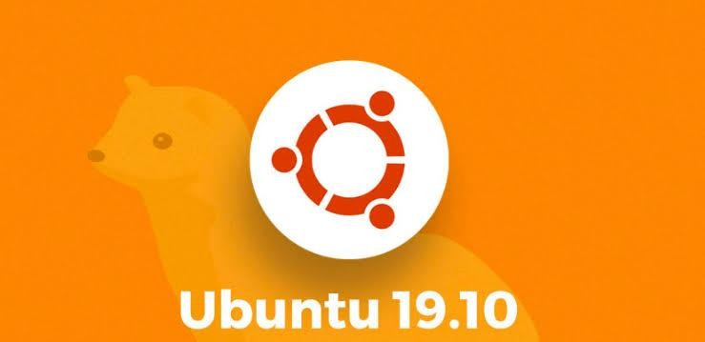
Ubuntu 18.04 LTS: The Bionic Beaver (O Castor Biônico) Ubuntu 18.10: The Cosmic Cuttlefish (O Choco Cósmico) Ubuntu 19.04: The Disco Dingo (O Cachorro nativo da Austrália) Ubuntu 19.10: The Eoan Ermine (O Arminho: pequena doninha do
norte chamada Mustela)

Slide 91
Custo
Quanto a custo do sistema operacional. Bem, é incomparável. Todas as distribuições são de graça, algumas cobram pelo suporte. A consequência disso é um custo-benefício maior.

Slide 92
Benefícios do Linux
Benefícios do Linux
O Linux pode operar em qualquer computador, mesmo os mais antigos. Além da gratuidade e da forma fácil com que se pode trabalhar com ele, o sistema operacional também é mais resistente a vírus. Isso ocorre porque a grande parte dos golpes praticados são voltados para o Windows e OS X. Sendo assim, dificilmente o Linux será afetado pelas ameaças.

Slide 93
Linux
Desvantagens do Linux Ubuntu
Não só de pontos positivos é formado o sistema operacional Linux Ubuntu. Por ele não suportar programas executados pelo Windows, alguns deles podem não estar disponíveis na versão para o Linux. O pacote Microsoft Officer também não é compatível a ele.

Slide 94
Se adaptando ao Linux
Se você deseja migrar de um sistema operacional para outro é necessário está ciente do processo de adaptação. A primeira dificuldade vem da diferença na interface gráfica.

Slide 95
Linux no mercado
Linux é uma tecnologia muito importante para o mercado de TI como um todo e para o profissional dessa área. Independente da área de atuação do profissional de tecnologias, saber Linux sempre será um conhecimento muito bem-vindo e, frequentemente, um diferencial para o profissional da área.

Slide 96
Linux no mercado
Saber Linux deixou de ser um diferencial e passou a ser uma necessidade no mercado de trabalho. Em muitos casos, em vagas de emprego, o conhecimentos em Linux constam como obrigatórios. Isso pode ocorrer tanto para desenvolvedores, DBAs e, obviamente, administradores de sistemas (Sys Admin).

Slide 97
Linux no mercado
A valorização de profissionais que sabem Linux é notável, tanto no Brasil, como no exterior. Segundo o site de empregos SINE, a média salarial brasileira para um especialista em Linux Júnior, em uma empresa média é de R$ 3.751.32, aumentando para até R$ 9.524.85 em uma empresa de grande porte. E, se você possui certificações reconhecidas, você pode receber até 18% a mais que os seus colegas.

Slide 98
Manipulação de grande volume de dados
Entre outras características do Linux, o que se destaca bastante nas empresas é e possiblidade de utilizar grandes volumes de dados. Aí você pode se perguntar, por que isso é tão importante?
Por que isso é essencial para servidores Cloud. E, graças a essa capacidade, o Linux é visto com bons olhos por empresas que utilizam a tal da “núvem”, como Google, Amazon, Digital Ocean e entre outros.
Por causa do Big Data que, grosseiramente, resume-se a análise de grandes volumes de dados. Devido ao Big Data, há uma grande necessidade de busca e análise de grandes volumes de dados espalhados na internet. E, para isso, é necessário a utilização de um SO que consiga atender essa necessidade.

Slide 99
Banco de dados
Com a exceção do Microsoft SQL Server, a grande maioria dos SGBDs possuem melhor desempenho e performance, quando hospedados em ambientes Linux.
Sendo assim, caso a sua carreira como um DBA siga uma carreira alternativa ao SQL Server, ter sólidos conhecimentos em Linux será praticamente uma obrigação.

Slide 100
Administradores de Sistemas
Se você optar por uma carreira como administrador de sistemas e redes. Aprender Linux é o primeiro passo de todos. O Adm. de Sistemas irá atuar gerenciando servidores e redes que, na grande maioria dos casos, utilizam o SO do Linux.

Slide 101
DevOps
O DevOps é o responsável por integrar a área de Dev (desenvolvimento) e Ops(Operações/Infraestrutura), minimizando problemas e ampliando a taxa de sucesso entre deployments de apliações e versões.
Basicamente, esse profissional é diferenciado, pois ele precisa saber muito sobre: infraestrutura de TI (Linux…) e Desenvolvimento.

Slide 102
empresas, organizações, pessoas e aplicações de peso que adotam o Linux:
Google, Twitter, Facebook, NASA, Amazon, IBM, McDonalds, Submarinos, NASA, Relógios, Dipositivos Móveis, Estações Espaciais, Raspberry Pi, A Bolsa de New York, Trens Bala, Hospedagens Web, Cloud Computing, Mísseis e armas inteligentes, Hackers, The White House, Filmes de Hollywood, CISCO, Carros, Robótica, Arduino e IoT!
Não, eu não estou louco, o Linux está presente nas mais diversas aplicações, até a Microsoft utiliza Linux!

Slide 103
Mobile
E… adivinhe! O Android é basicamente uma distribuição Linux. Não importando suas modificações e diferenças, o kernel do Pinguim está por trás de tudo. E para quem quer entrar nesse mercado mobile, o conhecimento no sistema não só te facilitará realizar diversas tarefas, como também será necessário em muitos momentos como desenvolvedor.

